Slide 1
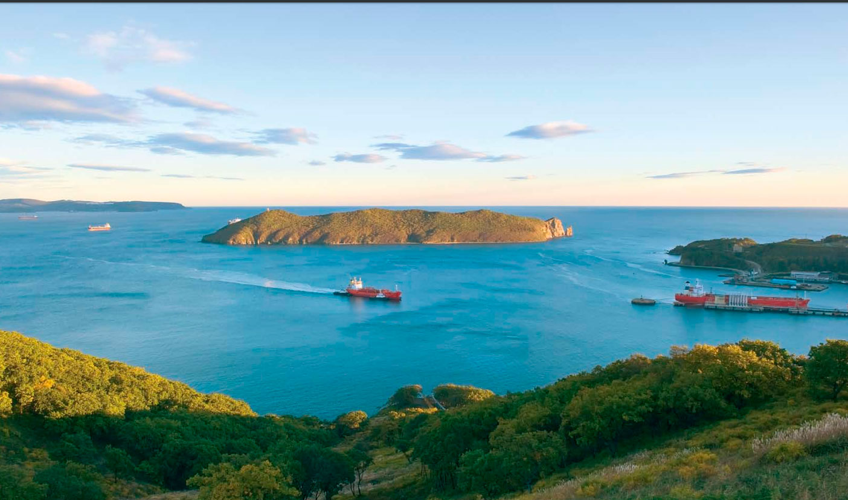
Бюджет для граждан Решение Думы Находкинского городского округа от 26.05.2021 № 846 «Об отчете об исполнении бюджета Находкинского городского округа за 2020 год»

Slide 2
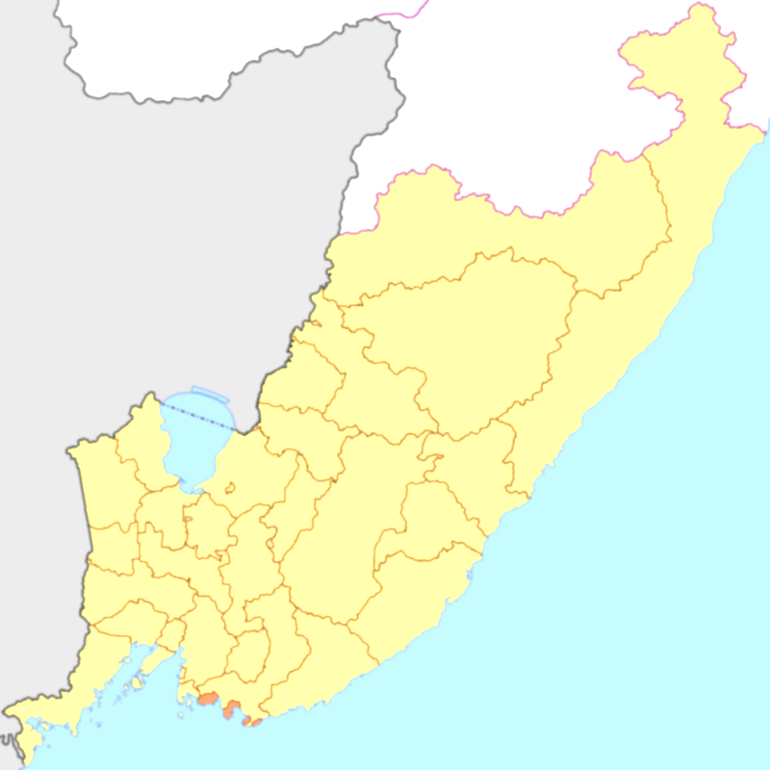
Находкинский городской округ
1. Наименование муниципального образования город Находка - Находкинский городской округ.
2. Находкинский городской округ является муниципальным образованием, в пределах которого осуществляется местное самоуправление.
Состав территории Находкинского городского округа
Территорию Находкинского городского округа составляют исторически сложившиеся земли города Находки, прилегающие к ним земли общего пользования, территории традиционного природопользования, рекреационные земли, земли для развития Находкинского городского округа независимо от форм собственности и целевого назначения, в том числе территории поселка Берегового, села Анна, села Душкино.
До 2004 года посёлки Врангель, Ливадия, Южно-Морской, Козьмино и маяк Поворотный также являлись самостоятельными населёнными пунктами, подчиненными Находкинской администрации, но в ходе муниципальной реформы были упразднены и стали микрорайонами города Находки, увеличив её площадь почти в 3 раза. Таким образом, населённые пункты муниципального образования не представляют единой сплошной территории, некоторые приморские посёлки разделены с городом территорией Партизанского района.
Территория Находкинского городского округа является составной частью территории Приморского края.
Площадь Находкинского городского округа составляет 36 040 га (360,4 км²). Общая протяженность границы Находкинского городского округа составляет примерно 289,4 км, из которых 133,4 км - сухопутная часть и 156,0 - водная часть границы. Водная часть границы проходит по береговой линии Японского моря. Находкинский городской округ состоит из четырех участков. Каждый участок состоит из сухопутной части и водной части границы.
Notes:
Блеклое фоновое изображение
(основное)
Для воспроизведения фоновых эффектов на этом слайде выполните следующие действия.
На вкладке Главная в группе Слайды щелкните элемент Макет и выберите пункт Пустой слайд.
Щелкните слайд правой кнопкой мыши и выберите пункт Формат фона.
В диалоговом окне Формат фона выберите пункт Заливка в области справа. В области Заливка установите флажок Рисунок или текстура и в разделе Добавить рисунок из источника нажмите кнопку Файл.
В диалоговом окне Вставка рисунка выберите изображение и нажмите кнопку Вставить.
Кроме того, в диалоговом окне Формат фона в поле Прозрачность области Заливка введите 85 %.

Slide 3
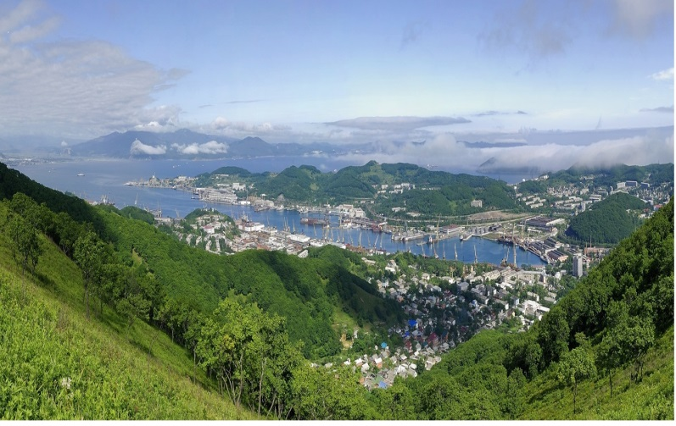
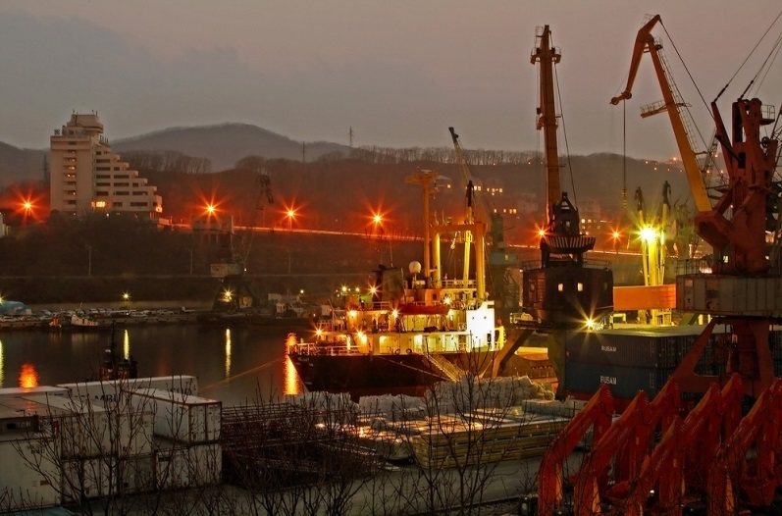
Находкинский городской округ в цифрах
Население (тыс.чел.)
Городское население – 146,3
Сельское население – 0,8
Число родившихся человек – 1468
Численность населения трудоспособного возраста – 82
Общая площадь
Общая площадь земель муниципального образования – 360,4кв.км.
Общая протяженность границы Находкинского городского округа составляет примерно 289,4 км, из которых 133,4 км - сухопутная часть и 156,0 - водная часть границы.
Экономические показатели
Объем инвестиций в основной капитал, направляемый на реализацию федеральных целевых программ в том числе:
за счет федерального бюджета - 171,3 млн.руб.
за счет субъекта РФ – 206,9 тыс.руб.
Объем жилищного строительства – 3 080,2 млн.руб.
Ввод в действие жилых домов – 32 812 кв.метров.
Оборот розничной торговли – 8 350,5 млн.руб.
Оборот общественного питания – 17,1 млн.руб.

Slide 4
Находкинский городской округ в цифрах
Численность населения (в среднегодовом исчислении) (тыс.чел.)
Малые и средние предприятия включая микропредприятия
Численность безработных, зарегистрированных в гос.учреждениях службы занятости населения (чел.)

Slide 5
Находкинский городской округ в цифрах
Номинальная начисленная среднемесячная заработная плата одного работника руб/мес.
Прожиточный минимум в среднем на душу населения

Slide 6
Что такое бюджет для граждан?
Бюджет города утверждается ежегодно Думой Находкинского городского округа в виде решения о бюджете на очередной финансовый год и плановый период.
По своей сути, это сложный финансовый документ, представляющий для простого гражданина набор непонятных материалов.
Бюджет для граждан является упрощенной версией главного финансового документа города и призван
обеспечить доступное представление для граждан информации о бюджете города.

Slide 7
Глоссарий
БЮДЖЕТ
Форма образования и расходования денежных средств, предназначенных для финансового обеспечения задач и функций государства и местного самоуправления. Представляет собой главный финансовый документ страны (региона, муниципалитета, поселения), утверждаемый органом законодательной власти соответствующего уровня управления
ДОХОДЫ БЮДЖЕТА
Поступающие в бюджет денежные средства, за исключением средств, являющихся в соответствии с Бюджетным кодексом Российской Федерации источниками финансирования дефицита бюджета
РАСХОДЫ БЮДЖЕТА
Выплачиваемые из бюджета денежные средства, за исключением средств, являющихся источниками финансирования дефицита бюджета
ПРОФИЦИТ БЮДЖЕТА
Превышение доходов бюджета над его расходами
ДЕФИЦИТ БЮДЖЕТА
Превышение расходов бюджета над его доходами
СБАЛАНСИРОВАННОСТЬ БЮДЖЕТА
Один из принципов бюджетной системы Российской Федерации, означающий, что объем предусмотренных бюджетом расходов должен соответствовать суммарному объему доходов бюджета и поступлений источников финансирования его дефицита, уменьшенных на суммы выплат из бюджета, связанных с источниками финансирования дефицита бюджета и изменением остатков на счетах по учету средств бюджетов
ИСТОЧНИКИ ФИНАНСИРОВАНИЯ ДЕФИЦИТА БЮДЖЕТА
Денежные средства, привлекаемые в бюджет для покрытия дефицита
МЕЖБЮДЖЕТНЫЕ ТРАНСФЕРТЫ
Средства, предоставляемые одним бюджетом бюджетной системы Российской Федерации другому бюджету бюджетной системы Российской Федерации
ДОТАЦИИ
Межбюджетные трансферты, предоставляемые на безвозмездной и безвозвратной основе без установления направлений и (или) условий их использования
СУБСИДИИ
Межбюджетные трансферты, предоставляемые на безвозмездной и безвозвратной основе в целях софинансирования расходов на решение вопросов местного значения
СУБВЕНЦИИ
Межбюджетные трансферты, предоставляемые на безвозмездной и безвозвратной основе в целях обеспечения исполнения отдельных государственных полномочий, переданных органам местного самоуправления
ГОСУДАРСТВЕННАЯ ПРОГРАММА
Система мероприятий и инструментов государственной политики, обеспечивающих в рамках реализации ключевых государственных функций достижение приоритетов и целей государственной политики в сфере социально-экономического развития и безопасности
ИНИЦИАТИВНОЕ БЮДЖЕТИРОВАНИЕ
Совокупность основанных на гражданской инициативе практик по решению социально-экономических задач при непосредственном участии граждан в определении и выборе объектов расходования бюджетных средств, а также последующем контроле за реализацией проектов
МОЛОДЕЖНЫЙ БЮДЖЕТ
Комплекс мероприятий, направленных на обеспечение участия учащихся 9-11 классов образовательных учреждений системы общего пользования Находкинского городского округа в решении вопросов местного значения

Slide 8
Что такое бюджет?
Форма образования и расходования денежных средств, предназначенных для финансового обеспечения задач и функций государства и местного самоуправления
Поступающие в бюджет денежные средства
Выплачиваемые из бюджета денежные средства
Бюджет
Доходы бюджета
Расходы бюджета
Если расходы бюджета превышают доходы, то бюджет формируется с ДЕФИЦИТОМ.
При дефицитном бюджете растет долг и снижаются остатки.
Превышение доходов над расходами образует ПРОФИЦИТ. При профицитном бюджете
снижается долг и растут остатки.
Сбалансированность бюджета по доходам и расходам – основополагающее требование,
предъявляемое к органам, составляющим и утверждающим бюджет.

Slide 9
Структура бюджетной системы
Бюджетная система Российской Федерации состоит из бюджетов трех уровней:
первый уровень - федеральный бюджет и бюджеты государственных внебюджетных фондов;
второй уровень - бюджеты субъектов Российской Федерации и бюджеты территориальных государственных внебюджетных фондов;
третий уровень - местные бюджеты.
Федеральный (государственный) бюджет – форма образования и расходования фонда денежных средств, предназначенных для финансового обеспечения задач и функций государства и органов местного самоуправления.
Бюджет субъекта РФ - форма образования и расходования фонда денежных средств, предназначенных для финансового обеспечения задач и функций, отнесенных к предметам ведения субъекта федерации.
Бюджет муниципальных образований - форма образования и расходования фонда денежных средств, предназначенных для финансового обеспечения задач и функций, отнесенных к предметам ведения местного самоуправления.

Slide 10
Что такое «доходы бюджета»?
ДОХОДЫ бюджета - поступающие денежные средства, за исключением
являющихся в соответствии с Бюджетным кодексом РФ источников
финансирования дефицита бюджета.
Налоговые доходы
Налог на доходы физических лиц
Неналоговые доходы
Доходы от использования имущества, находящегося в государственной и муниципальной собственности
Безвозмездные поступления
Налоги на совокупный доход
( Единый налог на вменный доход для отдельных видов деятельности, единый сельскохозяйственный налог, патентная система налогообложения, налог взимаемый в связи с применением упрощенной системы налогообложения)
Земельный налог
Налог на имущество физических лиц
Государственная пошлина
Акцизы по подакцизным товарам
Плата за негативное воздействие на окружающую среду
Доходы от продажи муниципального имущества и земельных участков
Доходы от оказания платных услуг
Штрафы, санкции, возмещение ущерба
Прочие неналоговые доходы
Субсидии на исполнение собственных полномочий города
Субвенции на исполнение государственных полномочий

Slide 11
Инициативное бюджетирование
Инициативное бюджетирование — это один из инструментов вовлечения граждан в местное самоуправление и управление бюджетом территорий.
Это механизм, позволяющий оперативно выявлять и решать наиболее острые (по мнению самих жителей) социальные проблемы местного уровня.
Основные задачи инициативного бюджетирования: участие граждан в общественной жизни муниципального образования, генерирование идей, учёт мнения граждан в решении проблем муниципального образования.
В 2020 году Находкинский городской округ стал участником реализации мероприятий проекта «Народный бюджет», входящего в состав проектов инициативного бюджетирования жителями Приморского края. По итогам проведенного опроса мнения жителей (на организацию и проведение опроса мнения жителей израсходовано 600,00 тыс. руб.) приоритетным был признан проект - «Благоустройство сквера «Молодежный» в г.Находка» (за 2020 год работы по благоустройству сквера «Молодежный» исполнены на сумму 36 085,80 тыс.руб.).
За счет краевого бюджета – 36 685,80 тыс.руб.
В большинстве регионов проекты реализуются на основе софинансирования из трех источников:
субсидии из регионального бюджета, вклад муниципальных бюджетов, а также добровольные взносы
со стороны населения и бизнеса.

Slide 12
Основные параметры бюджета Находкинского городского округа за 2020 год
№ п/п | Наименование доходов | Назначено на 2020 год (тыс.руб.) | Исполнено за 2020 год (тыс.руб.) | % исп. | Уд. вес (%)
1. | Налоговые и неналоговые доходы | 2 164 210,00 | 2 559 468,77 | 118,3 | 52,9
 | в том числе:
1.1. | Налоговые доходы | 1 798 688,00 | 1 985 826,82 | 110,4 | 77,6
1.2. | Неналоговые доходы | 365 522,00 | 573 641,95 | 156,9 | 22,4
2. | Безвозмездные поступления | 2 288 172,23 | 2 275 073,06 | 99,4 | 47,1
 | Всего доходов | 4 452 382,23 | 4 834 541,84 | 108,6 | 100,0
Общий объем доходов за 2020 год составил 4 834 541,84 тыс.руб. По сравнению с 2019 годом произошел рост доходов на сумму 978 075,57 руб. или на 25,4 %.
В 2020 году бюджет уточнялся 7 раз на общую сумму 635 288,8 тыс.руб. Все доходы увеличены по БЕЗВОЗМЕЗДНЫМ ПОСТУПЛЕНИЯМ.

Slide 13
Налоговые доходы бюджета
По сравнению с прошлым годом налоговые доходы увеличились на 284 728,97 тыс.руб., в том числе за счет:
- налога на доходы физических лиц - на 265 987,43 тыс.руб., за счет индексации заработной платы и уплаты дивидендов стивидорными компаниями в сумме 238 073,20 тыс.руб.;
- единого сельскохозяйственного налога – на 12 066,05 тыс.руб., в связи с ростом реализации рыбопродукции основного плательщика ООО «Инсоф Марин»;
- налога на имущество физических лиц – на 12 715,63 тыс.руб., за счет роста инвентаризационной стоимости объектов налогообложения;
- земельного налога - на 18 565,05 тыс.руб., за счет постановки на учет земельных участков под строительство ЗАО «Находкинский завод минеральных удобрений»;
Снизились поступления по сравнению с прошлым годом в основном по следующим налогам:
- единого налога на вмененный доход - на 19 099,52 тыс.руб., в связи со снижением количества плательщиков по причине снятия с учета или перехода на упрощенную систему налогообложения;
- государственной пошлины –на 3 082,84 тыс.руб., за счет снижения количества произведенных юридически значимых действий.
Структура налоговых доходов (тыс.руб.)

Slide 14
Неналоговые доходы бюджета
По сравнению с прошлым годом неналоговые доходы увеличились на 50 567,90 тыс. руб., в том числе за счет:
- доходов от продажи земельных участков, государственная собственность на которые не разграничена и которые расположены в границах городских округов, на сумму 219 914,21 тыс. руб., за счет выкупа крупных земельных участков, в том числе АО «Восточный порт» на сумму 196 028,42 тыс.руб.;
- прочих неналоговых доходов на сумму 7 218,64 тыс.руб., за счет поступления от АО«Восточный порт»за восстановительную стоимость природных ресурсов на сумму 6 115,90 тыс.руб.
- платы за негативное воздействие на окружающую среду на сумму 6 426,42 тыс.руб., за счет роста поступлений от организаций – стивидоров.
Снизились поступления по сравнению с 2019 годом:
- доходов от арендной платы за земельные участки, государственная собственность на которые не разграничена, и поступлений от продажи права на заключение договоров аренды указанных земельных участков - на 162 731,74 тыс.руб. Снижение поступлений произошло за счет полного погашения в 2019 году задолженности прошлых лет ЗАО «Находкинский завод минеральных удобрений» в сумме 135 506,40 тыс. руб., а также освобождения арендаторов от уплаты налога в связи с поддержкой субъектов малого и среднего предпринимательства в период распространения коронавирусной инфекции;
- штрафов, санкций, возмещения ущерба на сумму 17 923,25 тыс руб., в связи с зачислением поступлений в региональный и федеральный бюджеты согласно изменений в законодательстве.
Структура неналоговых доходов (тыс.руб.)

Slide 15
Структура налоговых и неналоговых доходов бюджета города (тыс.руб.)
По сравнению с прошлым годом:
Налоговые доходы на 284 728,97 тыс. руб., или на 16,7%., в том числе за счет:
- НДФЛ- на 265 987,43 тыс. руб. за счет индексации заработной платы и уплаты дивидендов стивидорными компаниями в сумме 238 073,20 тыс.руб.;
- единого сельскохозяйственного налога – на 12 066,05 тыс.руб. в связи с ростом реализации рыбопродукции основного плательщика ООО «Инсоф Марин»;
- налога на имущество физических лиц – на 12 715,63 тыс.руб. за счет роста инвентаризационной стоимости объектов налогообложения;
- земельного налога - на 18 565,05 тыс.руб. за счет постановки на учет земельных участков под строительство ЗАО НЗМУ;
Налоговые доходы на 22 182,36 тыс.руб. по следующим налогам:
- ЕНВД- на 19 099,52 тыс. руб. в связи со снижением количества плательщиков по причине снятия с учета или перехода на упрощенную систему налогообложения;
- государственной пошлины – на 3 082,84 тыс. руб. за счет снижения количества произведенных юридически значимых действий.
Неналоговые доходы на 50 567 902,15 руб. или на 9,7 %., в том числе за счет:
- доходов от продажи земельных участков - 219 914,21 тыс. руб. за счет выкупа крупных земельных участков, в том числе АО «Восточный порт» на сумму 196 028,42 тыс.руб.;
- прочих неналоговых доходов на сумму 7 218,64 тыс.руб. руб. за счет поступления от АО «Восточный порт» за восстановительную стоимость природных ресурсов на сумму 6 115,90 тыс. руб.
платы за негативное воздействие на окружающую среду на сумму 6 426,42 тыс. руб. за счет роста поступлений от организаций – стивидоров.
Неналоговые доходы на 180 654,99 тыс.руб. по следующим налогам:
доходы от арендной платы за земельные участки - 162 731,74 тыс.руб.
за счет полного погашения в 2019 году задолженности прошлых лет ЗАО НЗМУ в сумме 135 506,40 тыс.руб., а также освобождения арендаторов от уплаты в связи с поддержкой субъектов малого и среднего предпринимательства в период распространения коронавирусной инфекции;
- штрафы, санкции, возмещение ущерба - 17 923,25 тыс.руб. в связи с зачислением поступлений в региональный и федеральный бюджеты, согласно изменений в законодательстве.

Slide 16
БЕЗВОЗМЕЗДНЫЕ ПОСТУПЛЕНИЯ
Российская Федерация
Приморский край
Находкинский городской округ
ДОТАЦИИ-
Предоставляются без определения конкретных целей их использования
СУБВЕНЦИИ -
Целевые средства, предоставляются на финансирование полномочий, переданных другому уровню власти
СУБСИДИИ -
Целевые средства, предоставляются на условиях долевого софинансирования расходов других бюджетов
Структура безвозмездных поступлений (тыс.руб.)

Slide 17
Основные параметры бюджета Находкинского городского округа в динамике 2015-2020 годы (млн.руб.)

Slide 18
Расходы бюджета Находкинского городского округа в разрезе основных функций государственных органов (тыс.руб.)
Код | Наименование расходов | Факт за 2019 год | Факт за 2020 год | ПЛАН
 |  |  |  | 2021 год
1 | 2 | 3 | 4 | 5
1 | Общегосударственные вопросы | 361 052,77 | 425 487,08 | 336 862,15
2 | Национальная оборона | 48,22 | 246,40 | 250,00
3 | Национальная безопасность и правоохранительная деятельность | 48 853,45 | 95 939,14 | 50 343,63
4 | Национальная экономика | 376 118,64 | 544 515,54 | 282 895,04
5 | Жилищно-коммунальное хозяйство | 472 219,44 | 426 636,01 | 215 087,86
6 | Охрана окружающей среды | 487,28 | 0,00 | 0,00
7 | Образование | 2 330 317,03 | 2 437 715,65 | 2 541 747,94
8 | Культура, Кинематография | 284 569,94 | 357 201,16 | 272 403,84
9 | Социальная политика | 114 057,55 | 155 963,48 | 148 784,79
10 | Физическая культура и спорт | 75 832,32 | 70 950,47 | 107 457,07
11 | Обслуживание государственного и муниципального долга | 0,00 | 6 423,63 | 18 304,90
 | ВСЕГО РАСХОДОВ: | 4 063 556,66 | 4 521 078,60 | 3 974 137,26
Расходы бюджета
Находкинского городского
округа можно рассмотреть
с разных сторон:
в разрезе основных функций
в разрезе видов расходов
в разрезе государственных
программ и непрограммных
направлений
Бюджет на 2020 год предусматривал назначения по расходам социального характера в сумме 3 088 523,00 тыс.руб., исполнены расходы на сумму 3 021 830,77 тыс. руб. или на 97,84%.
За 2020 год расходов социального характера было произведено на 217 053,94 тыс. руб. больше, чем за 2019 год.
Доля расходов социального характера в общем объеме расходов за 2020 год составила 66,84 %, что меньше доли расходов за 2019 год на 2,18 %.
Социальная сфера

Slide 19
Программная структура расходов бюджета за 2020 год (тыс.руб.)
Наименование показателя | Факт 2019 год | Уточненный план на 2020 год | Факт 2020 год | Отклонение | % исп.
1 | 2 | 3 | 4 | 5 | 6
Муниципальная программа "Информатизация администрации Находкинского городского округа" на 2018-2020 годы | 8 846,02 | 7 088,00 | 6 690,32 | 397,67 | 94,39
Муниципальная программа "Развитие культуры в Находкинском городском округе" на 2019 - 2023 годы | 365 398,51 | 408 759,66 | 408 628,13 | 131,53 | 99,97
Муниципальная программа "Поддержка социально ориентированных некоммерческих организаций Находкинского городского округа " на 2018-2020 годы | 1 145,23 | 1 500,00 | 1 476,99 | 23,00 | 98,47
Муниципальная программа "Развитие образования в Находкинском городском округе" на 2020 - 2024 годы | 2 156 380,13 | 2 275 890,51 | 2 226 216,58 | 49 673,92 | 97,82
Муниципальная программа "Осуществление дорожной деятельности в отношении автомобильных дорог общего пользования местного значения Находкинского городского округа" на 2018-2020 годы | 262 963,43 | 385 509,53 | 378 826,41 | 6 683,12 | 98,27
Муниципальная программа "Обеспечение доступным жильем жителей Находкинского городского округа на 2015-2017 годы и на период до 2025 года" | 49 567,39 | 38 688,02 | 37 493,29 | 1 194,72 | 96,91
Муниципальная программа "Развитие жилищно-коммунального хозяйства и создание комфортной среды обитания населения Находкинского городского округа " на 2018-2020 годы | 235 296,96 | 332 396,81 | 322 086,98 | 10 309,83 | 96,90
Муниципальная программа "Защита населения и территории Находкинского городского округа от чрезвычайных ситуаций на 2018-2020 годы " | 55 007,76 | 56 192,45 | 54 738,21 | 1 454,24 | 97,41
Муниципальная программа "Развитие физической культуры, школьного спорта и массового спорта в Находкинском городском округе" на 2018-2020 годы | 72 802,73 | 65 926,08 | 65 926,08 | 0,00 | 100,00

Slide 20
Наименование показателя | Факт 2019 год | Уточненный план на 2020 год | Факт 2020 год | Отклонение | % исп.
1 | 2 | 3 | 4 | 5 | 6
Муниципальная программа "Развитие туризма в Находкинском городском округе на 2018-2020 годы" | 668,30 | 122,00 | 111,00 | 11,00 | 90,98
Муниципальная программа "Развитие малого и среднего предпринимательства на территории Находкинского городского округа" на 2018-2020 годы | 2 000,00 | 19 427,98 | 13 773,81 | 5 654,16 | 70,90
Муниципальная программа "Развитие муниципальной службы в администрации Находкинского городского округа на 2020-2022 годы" | 2 341,24 | 2 716,45 | 2 626,34 | 90,11 | 96,68
Муниципальная программа "Противодействие коррупции в Находкинском городском округе на 2020-2022 годы" | 135,70 | 164,00 | 164,00 | 0,00 | 100,00
Муниципальная программа "Управление муниципальными финансами Находкинского городского округа на 2017 - 2021 годы" | 26 316,50 | 36 468,30 | 33 313,21 | 3 155,08 | 91,35
Муниципальная программа "Формирование современной городской среды Находкинского городского округа" на 2018-2024 годы | 176 600,24 | 145 096,98 | 145 096,97 | 1,19 | 100,00
Муниципальная программа "Переселение граждан из аварийного жилищного фонда Находкинского городского округа на 2018-2025 годы" | 66 759,05 | 44 978,83 | 35 005,38 | 9 973,44 | 77,83
Муниципальная программа "Управление муниципальным имуществом Находкинского городского округа на 2020-2022 годы" | 0 | 2 743,17 | 2 347,15 | 396,02 | 85,56
Муниципальная программа "Формирование доступной среды жизнедеятельности для инвалидов и других маломобильных групп населения Находкинского городского округа " на 2018-2020 годы | 1 547,79 | 0 | 0 | 0 | 0
Непрограммные направления деятельности органов местного самоуправления | 579 759,65 | 852 757,22 | 786 557,66 | 66 199,56 | 92,24

Slide 21
Расходы бюджета по программному характеру и реализация национальных проектов
Исполнение бюджета Находкинского городского округа в 2020 году осуществлялось на базе 17 государственных программ по направлениям 4 национальных проектов.
В целом по муниципальным программам расходы бюджета исполнены на сумму 3 734 520,94 тыс.руб. или на 97,67 % от назначений на год.
Доля расходов бюджета направленных на реализацию мероприятий муниципальных программ составила 82,60 % от общего объема расходов.
Факт за 2020 год 115 736,67 тыс.руб.
Бюджет на 2020 год предусматривал назначения по расходам социального характера в сумме 3 088 523,00 тыс.руб., исполнены расходы на сумму 3 021 830,77 тыс. руб. или на 97,84%.
За 2020 год расходов социального характера было произведено на 217 053,94 тыс.руб. больше, чем за 2019 год.
Социальная сфера Находкинского городского округа
представлена:
24 общеборазовательными учреждениями
38 дошкольными учреждениями
12 учреждениями дополнительного образования
6 учреждениями физической культуры и спорта
10 учреждениями культуры
3 прочими учреждениями

Slide 22
Реализация мероприятий в сфере образования и молодежной политики
Структура расходов в 2020 году
Среднегодовая численность детей посещавших учреждения
По состоянию на 01.01.2021 г. на территории Находкинского городского округа осуществляли деятельность:
- 75 бюджетное учреждение, в том числе:
в области дошкольного образования – 38;
в области общего образования – 24;
в области дополнительного образования детей – 11;
прочие учреждения образования – 1;
Расходы бюджета на содержание 1 обучающегося в 2020 году (руб.)
Среднемесячная заработная
работников образования за 2020 год

Slide 23
Реализация мероприятий в сфере образования и молодежной политики
Основной целью муниципальной программы «Развитие образования в Находкинском городском округе на 2020-2024 годы» является развитие доступной, качественной и безопасной системы дошкольного, общего и дополнительного образования в Находкинском городском округе.
Муниципальная программа «Развитие образования в Находкинском городском округе на 2020-2024 годы в разрезе подпрограмм
Основные направления расходов в 2020 году
На улучшение инфраструктуры муниципальных образовательных учреждений Находкинского городского округа в 2020 г. было направлено более 51 019,45 тыс. руб. из них на:
-ремонт зданий, помещений и территорий учреждений -36 882,00 тыс. руб,
-формирование доступной среды – 1 624,0 тыс.руб.
Реализация общеобразовательных программ общего образования –
1 017 524,51 тыс.руб.
Реализация общеобразовательных программ дополнительного образования – 153 488,39 тыс.руб.
Создание новых мест – 1 808,68 тыс.руб.
Поддержка пед.работников – 15 150,24 тыс.руб.
Мероприятия молодежной политики (культурно-массовые мероприятия, предоставление стипендии главы НГО) – 2 270,70 тыс.руб.
Деятельность в области бухгалтерского учета - 32 751,88 тыс.руб.
Предупреждение чрезвычайных ситуаций – 29 990,93 тыс.руб.
Профилактика противоправных действий среди молодежи – 3 503,19 тыс.руб.
Охрана труда – 10 520,71 тыс.руб.
Увеличено количество групп раннего возраста в муниципальных дошкольных учреждениях.
в 2019 году -17 групп раннего возраста
в 2020 году – 19 групп раннего возраста.
Снизилась нижняя граница возраста детей, принимаемых в детский сад:
в 2019 году прием детей в группу раннего возраста осуществлялся с 1,5 лет,
в 2020 году с 1 года 3 месяцев.
«Детский сад № 59», «Детский сад № 37» принимают детей с 1 года.
В СОШ № 4 открылся ресурсный класс для детей с аутистическим спектром развития. В нем занимаются 10 ребят от семи до девяти лет, имеющих лёгкую степень аутизма.
С 1 сентября 2021 года планируется открытие подобного 1 класса в школе № 1 «Полюс».
Группы полного дня для детей с особенностями развития открыты в д/с № 27 и 65, группы кратковременного пребывания - в д/с № 7 и 27.

Slide 24
Реализация мероприятий в сфере культуры и кинематографии
Структура расходов в 2020 году
Среднемесячная заработная плата работников
учреждения культуры
По состоянию на 01.01.2021 г. на территории Находкинского городского округа осуществляли деятельность 9 бюджетных учреждений и
1 автономное учреждение в области культуры.

Slide 25
Реализация мероприятий в сфере культуры и кинематографии
Реализация основных мероприятий в сфере культуры и кинематографии осуществляется преимущественно в рамках муниципальной программы «Развитие культуры в Находкинском городском округе на 2019-2023 годы».
Расходы произведены за счет средств:
приобретение музыкальных инструментов – 1 610,52 тыс.руб.
кап.ремонт, реконструкция муниципальных детских школ искуств – 594,60 тыс.руб.
поддержка творческой деятельности – 4 752,56 тыс.руб.
Проведение социально-значимых культурно-массовых мероприятий – 7 047,01 тыс.руб.
Поддержка творческой деятельности в сфере культуры – 112,0 тыс.руб.
Сохранение исторического и культурного наследия – 123,41 тыс.руб.
Отдельные мероприятия программы – 358 780,12 тыс.руб.
комплектование книжных фондов 999,99 тыс.руб.
мероприятия по пожарной безопасности – 808,41 тыс.руб.
профилактика терроризма – 1 789,26 тыс.руб.
- обеспечение деятельности муниципальных учреждений (дома культуры,прочие учреждения) – 149 646,86 тыс.руб.
обеспечение деятельности учреждений (оказание услуг, выполнение работ) – 97 46,87тыс.руб.
- обеспечение деятельности учреждений дополнительного
образования – 91 303,74 тыс.руб.
расходы на комплектование книжных фондов информационно-техническим оборудованием – 157,10 тыс.руб.
Расходы исполнены всего 408 628,12 тыс.руб.
Основные направления расходов в 2020 году
Укрепление материально-технической базы организаций культуры – 42 565,58 тыс.руб.
проектно-сметная документация – 4 641,07 тыс.руб.
приобретение особо ценного имущества -3 328,78 тыс.руб.
строительство, реконструкция и ремонт объектов культуры – 27 638,02 тыс.руб. (отремонтировано: часть фасада здания, наружной лестницы и внутренних помещений МБУК «Центр Культуры», внутренние помещения библиотеки «Зеленый мир», фасад здания МАУК «Дом молодежи», фасад и кровля здания, внутренние помещения МБУК ДК им.Ю.Гагарина», фасад здания МБУК «Ливадийский ДК»)

Slide 26
Реализация мероприятий в сфере жилищно-коммунального хозяйства
Реализация мероприятий в сфере жилищно-коммунального хозяйства осуществлялась в рамках муниципальных программ:
«Развитие жилищно-коммунального хозяйства и создание комфортной среды обитания населения в НГО на 2018-2020»
«Переселение граждан из аварийного жилищного фонда НГО на 2018-2025 годы»
«Формирование современной городской среды НГО на 2018-2024 годы»
Структура расходов в 2020 году
Модернизация всей инфраструктуры, обновление инженерных сетей, приведение в надлежащее состояние жилищного фонда требует колоссальных финансовых затрат. Средств только местного бюджета для этого недостаточно. Администрация города участвует в различных государственных программах на условиях софинансирования.
Исполнение муниципальной программы «Формирование современной городской среды в Находкинском городском округе на 2018-2024 годы»
В 2020 году произведены расходы бюджета за выполненные работы по благоустройству территорий, детских и спортивных площадок в количестве 60 объектов (оборудовано 49 детских и 10 спортивных площадок; заасфальтирована 1 придомовая территория). Кроме того, произведены расходы по экспертизе сметной документации; установке систем освещения на детской площадке в г. Находка; по благоустройству детской площадки, расположенной в районе ул. Школьная, 3; по оборудованию детских и спортивных площадок информационными табличками на территории Находкинского городского округа.

Slide 27
Реализация мероприятий в сфере жилищно-коммунального хозяйства
Исполнение муниципальной программы «Развитие жилищно-коммунального хозяйства и создание комфортной среды обитания населения в Находкинском городском округе на 2018-2020 годы» в разрезе подпрограмм
Исполнение муниципальной программы «Переселение граждан из аварийного жилищного фонда Находкинского городского округа на 2015-2017 и на период до 2025 года»
В 2020 году по программе переселения граждан из аварийного жилищного фонда 20 семей улучшили свои жилищные условия. Социальные выплаты предоставлены в сумме 35 220,77 тыс.руб.
Непрограммные мероприятия в сфере ЖКХ:
расходы исполнены на сумму 21 018,87 тыс.руб. Бюджетные средства направлены:
598,93 тыс.руб. на благоустройство муниципальных территорий общего пользования (скверов, видовых площадок, памятных мест и прогулочных зон);
3 389,70 тыс.руб. на прочие мероприятия по благоустройству;
16 172,29 тыс.руб. на обеспечение деятельности (оказание услуг, выполнение работ) муниципальных учреждений (МБУ "Память");
404,24 тыс.руб. на расходы по захоронению тел умерших (неопознанных и невостребованных);
453,70 тыс.руб. на обеспечение деятельности (оказание услуг, выполнение работ) муниципальных учреждений (МКУ "Сетевое и парковое хозяйство").

Slide 28
Реализация мероприятий в сфере национальной экономики
Реализация мероприятий в сфере национальной экономики осуществлялась в рамках следующих программ:
«Осуществление дорожной деятельности в отношении автомобильных дорог общего пользования местного значения НГО на 2018-2020 годы»
«Обеспечение доступным жильем жителей НГО на 2015-2017 годы и на период до 2025 года»
«Развитие ЖКХ и создание комфортной среды обитания населения НГО на 2018-2020 годы»
«Развитие туризма в НГО на 2018-2020 годы»
«Развитие малого и среднего предпринимательства на территории НГО на 2018-2020 годы»
Структура расходов по основным мероприятиям
дорожного хозяйства
Финансирование дорожной деятельности
в отношении дорог местного значения (тыс.руб.)
Общая протяженность дорог в Находкинском городском округе 445,4 км.
Общая протяженность отремонтированных автомобильных дорог в 2020 году составила 12,73 км, в том числе площадь отремонтированного асфальтобетонного покрытия дорог составила 129,47 тыс.м.

Slide 29
Реализация мероприятий в сфере национальной экономики
Сельское хозяйство и рыболовство: на 2020 год запланировано к исполнению за счет субвенций из краевого бюджета средства в сумме 2 173 091,00 руб. на организацию и проведение мероприятий по предупреждению и ликвидации болезней животных, их лечению, защите населения от болезней общих для человека и животных.
Средства не израсходованы по причине отсутствия претендентов на заключение контрактов по итогам 7 объявленных конкурсов.
Транспорт: в 2020 году бюджетные средства были назначены на осуществление отдельных гос. полномочий по установлению регулируемых тарифов на регулярные перевозки пассажиров и багажа автомобильным и наземным электрическим общественным транспортом по муниципальным маршрутам в границах муниципального образования в сумме 3 223,00 руб. Бюджетные назначения не исполнены в связи с отсутствием на территории Находкинского городского округа регулярных перевозок пассажиров и багажа автомобильным и наземным электрическим общественным транспортом.
Другие вопросы в области национальной экономики
Муниципальная программа
"Развитие малого и среднего предпринимательства на территории Находкинского городского округа" на 2018-2020 годы
Расходы бюджета за 2020 год были исполнены:
10 000,00 тыс.руб. за счет краевого бюджета;
3 773,81 тыс.руб. за счет местного бюджета.
Бюджетные средства были израсходованы:
200,00 тыс. руб. (проведен смотр - конкурс на лучшее художественное, световое оформление и праздничное обслуживание среди предприятий торговли общественного питания и бытового обслуживания населения НГО к Новому году);
2 000,00 тыс.руб. (предоставлены субсидии 2 предпринимателям на возмещение части затрат, связанных с уплатой лизинговых платежей по договорам финансовой аренды (лизинга);
1 047,5 тыс.руб. предоставлены субсидии 4 предпринимателям на возмещение части затрат, связанным с приобретением оборудования;
10 526,31 тыс.руб. субсидии предоставлены четырем субъектам малого и среднего предпринимательства, осуществляющих деятельность на территории НГО, на развитие туристической инфраструктуры.
План 62 027,1 тыс.руб.
Факт 56 212,7 тыс.руб.
Основную долю неисполненных расходов в сумме 5 351,6 тыс.руб. составляют дополнительные расходы на реализацию мероприятий муниципальных программ (подпрограмм) развития малого и среднего предпринимательства в рамках национального проекта "Малое и среднее предпринимательство и поддержка индивидуальной предпринимательской инициативы" (за счёт средств местного бюджета). Причиной неисполнения расходов является отсутствие оснований к выплатам субсидий заявителям.

Slide 30
Реализация мероприятий в сфере национальной безопасности и
правоохранительной деятельности и национальной обороны
Реализация мероприятий в сфере национальной безопасности осуществлялась в рамках программы:
«Защита населения и территории НГО от чрезвычайных ситуаций на 2018-2020 годы»
Основные направления расходов в сфере национальной безопасности в 2020 году
В сфере национальной обороны расходы произведены в сумме 246,4 тыс.руб. при плане 250,3 тыс.руб.
Средства направлены на мероприятия по обеспечению мобилизационной готовности экономики.

Slide 31
Реализация мероприятий в сфере социальной политики
Реализация мероприятий в сфере социальной политики осуществлялось в рамках муниципальных программ:
«Развитие образования в НГО на 2020-2024 годы»
«Обеспечение доступным жильем жителей НГО на 2015-2017 годы и на период до 2025 года»
«Поддержка социально-ориентированных некоммерческих организаций НГО на 2018-2020 годы»
Непрограммные направления
Структура расходов (тыс.руб.)
Муниципальная программа «Обеспечение доступным жильем жителей Находкинского городского округа на 2015-2017 и на период до 2025 года» в разрезе подпрограмм
Предоставлены социальные выплаты на приобретение (строительство) жилых помещений 20 молодым семьям.
Произведены расходы по разработке проектно-сметной и рабочей документации для строительства подъездных автомобильных дорог, проездов к земельным участкам предоставленных на бесплатной основе гражданам, имеющих трех и более детей, на территории ограниченной жилой застройкой ООО ТПК «Ирна», территорией СНТ «Приморец», территорией ЖСК «Залив Тунгус» и обходной магистралью в г. Находка.

Slide 32
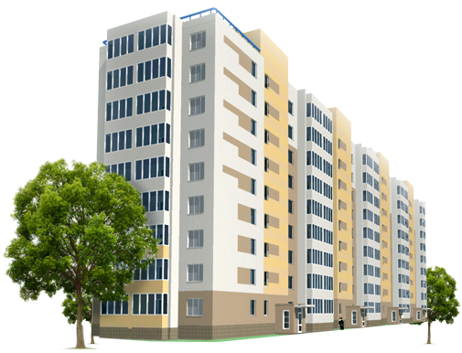
Реализация мероприятий в сфере социальной политики
Количество семей, получивших и реализовавших свидетельство о праве на получение социальной выплаты для приобретения (строительства) стандартного жилья в период с 2015-2023 годы:
 | Год получения Свидетельства о праве на получение социальной выплаты для приобретения (строительства) стандартного жилья
 | 2015 | 2016 | 2017 | 2018 | 2019 | 2020 | План на 2021 | План на 2022 | План на 2023
Количество молодых семей, улучшивших жилищные условия за счет Свидетельства: | 18 | 32 | 23 | 36 | 36 | 20 | 18 | 18 | 18
в том числе количество семей с 3 и более детьми | 0 | 6 | 0 | 1 | 1 | 12 | 18 | 18 | 18
Расходование бюджетных и внебюджетных средств (тыс.руб.)
Факт. Фин. | 2015 | 2016 | 2017 | 2018 | 2019 | 2020 | План на 2021 год | План на 2022 г | План на 2023 г
всего: | 16 235,98 | 31 757,81 | 20 721,85 | 35 928,32 | 38 782,98 | 35 220,77 | 8 000,00 | 8 000,00 | 8 000,00
За счет федерального бюджета | 5 532,72 | 11 305,78 | 3 257,02 | 12 687,47 | 16 901,68 | 12 485,88
За счет краевого бюджета | 5 168,99 | 10 452,03 | 7 642,59 | 13 240,85 | 11 971,66 | 12 805,39
Бюджет НГО | 5 534,27 | 10 000,00 | 9 822,24 | 10 000,00 | 9 909,64 | 9 929,50 | 8 000,00 | 8 000,00 | 8 000,00

Slide 33
Реализация мероприятий в сфере социальной политики
Структура расходов программных направлений
Структура непрограммных направлений
План 105 124,33 тыс.руб.
Факт 104 951,48 тыс.руб.

Slide 34
Реализация мероприятий в сфере физической культуры и спорта
Реализация мероприятий в сфере физической культуры и спорта осуществлялось в рамках муниципальной программы:
«Развитие физической культуры, школьного спорта и массового спорта в НГО на 2018-2020годы»
Непрограммные направления
Основной целью реализации программы является обеспечение условий для развития физической культуры, школьного спорта и массового спорта на территории Находкинского городского округа.
Структура расходов (тыс.руб.)
Структура расходов программных направлений
По сравнению с 2019 годом отмечается снижение расходов в области физкультуры и спорта в целом на 6 876,64 тыс. руб., за счет того, что:
- на 40 487,34 тыс.руб. снизились в 2020 году расходы на развитие спортивной инфраструктуры, находящейся в собственности НГО за счет средств местного, краевого и федерального бюджетов в рамках федерального проекта "Спорт - норма жизни" национального проект "Демография";
- на 7 060,92 тыс.руб. снизились расходы по основному мероприятию: "Организация спортивно-массовой и физкультурно-оздоровительной работы с населением" в связи с действующими ограничительными мерами, вызванными распространением короновирусной инфекции COVID-19.

Slide 35
Реализация мероприятий в сфере общегосударственных вопросов
Реализация мероприятий в сфере общегосударственных вопросов осуществлялось в рамках муниципальных программ:
«Информатизация администрации НГО на 2018-2020 годы»
«Развитие муниципальной службы в администрации НГО на 2020-2022 годы»
«Противодействие коррупции в НГО на 2020-2022 годы»
«Управление муниципальными финансами НГО на 2017-2021 годы»
«Управление муниципальным имуществом НГО на 2020-2022 годы»
Структура расходов (тыс.руб.)
Структура расходов программных направлений

Slide 36
Реализация мероприятий в сфере общегосударственных вопросов
Расходы непрограммных направлений
Бюджетные средства направлены:
152 002,87 тыс.руб. на функционирование органов местного самоуправления;
155,51 тыс.руб. на осуществление государственных полномочий по составлению (изменению) списков кандидатов в присяжные заседатели федеральных судов общей юрисдикции, расходы исполнены по заявленной потребности;
1 017,73 тыс.руб. на проведение дополнительных выборов депутата Думы НГО по 4-му одномандатному округу;
92 431,79 тыс.руб. на функционирование управлений и отделов администрации НГО, в том числе за счет краевого бюджета – 16 926,61 тыс.руб.;
17 399,44 тыс.руб. на содержание и обслуживание муниципальной казны;
139,49 тыс.руб. руб. на оценку недвижимости, признание прав и регулирование отношений по муниципальной собственности;
4 082,00 тыс.руб. на мероприятия по освещению деятельности администрации в средствах массовой информации;
513,88 тыс.руб.на мероприятия в области рекламы;
653,41 тыс.руб. на расходы, связанные с участием НГО в общественных формированиях различных уровней;
2 779,05 тыс.руб. на прочие общегосударственные мероприятия;
2 040,87 тыс.руб. на выплаты Почетным жителям города;
910,43 тыс.руб. на расходы, связанные с исполнением решений, принятых судебными органами;
4 777,00 тыс.руб. на предоставление субсидии по ликвидации МУП "Бодрость";
5 000,00 тыс.руб. на предоставление субсидии по ликвидации МУП "Информационно-кадастровый центр" города Находки;
105 737,99 тыс.руб. на обеспечение деятельности муниципального учреждения «Хозяйственное управление»;
4 544,00 тыс.руб. на реализацию мероприятий, связанных с обеспечением санитарно-эпидемиологической безопасности при подготовке к проведению общероссийского голосования по вопросу одобрения изменений в Конституцию Российской Федерации, за счет средств резервного фонда Правительства Российской Федерации;
18 842,04 тыс.руб. на мероприятия по оказанию содействия в подготовке проведения общероссийского голосования, а также в информировании граждан РФ о такой подготовке, в том числе за счет краевого бюджета 15 462,24 тыс.руб.;
1 449,81 тыс.руб. на осуществление мероприятий по реализации проектов, имеющих приоритетное значение для жителей муниципальных образований Приморского края (за счет целевой дотации из краевого бюджета).

Slide 37
Динамика муниципального долга

Slide 38
Рейтинг муниципальных образований Приморского края по результатам комплексной оценки качества управления бюджетным процессом за 2019 год
Муниципальное образование | Комплексная оценка качества управления бюджетным процессом (с учетом соблюдения бюджетного законодательства) | Степень качества управления бюджетным процессом (с учетом соблюдения бюджетного законодательства)
1 | 2 | 3
Уссурийский городской округ | 85,176 | I
Чугуевский муниципальный округ | 94,692 | I
Артёмовский городской округ | 76,468 | II
Владивостокский городской округ | 69,445 | II
Дальнегорский городской округ | 71,571 | II
Дальнереченский городской округ | 77,444 | II
Находкинский городской округ | 78,353 | II
Партизанский городской округ | 89,353 | II
Городской округ Спасск-Дальний | 86,654 | II
Городской округ ЗАТО Фокино | 74,402 | II
Анучинский муниципальный округ | 87,223 | II
Дальнереченский муниципальный район | 83,466 | II
Кавалеровский муниципальный район | 77,586 | II
Красноармейский муниципальный район | 78,923 | II
Лазовский муниципальный район | 76,543 | II
Надеждинский муниципальный район | 68,517 | II
Партизанский муниципальный округ | 73,925 | II
Спасский муниципальный район | 75,474 | II
Тернейский муниципальный район | 73,441 | II
Ханкайский муниципальный район | 72,615 | II
Хасанский муниципальный район | 77,898 | II
Хорольский муниципальный район | 74,232 | II
Яковлевский муниципальный район | 92,821 | II
Арсеньевский городской округ | 64,497 | III
Городской округ Большой Камень | 64,404 | III
Лесозаводский городской округ | 57,248 | III
Кировский муниципальный район | 54,980 | III
Михайловский муниципальный район | 58,867 | III
Октябрьский муниципальный район | 57,323 | III
Ольгинский муниципальный район | 63,946 | III
Пограничный муниципальный район | 59,175 | III
Пожарский муниципальный район | 47,663 | III
Черниговский муниципальный район | 57,646 | III
Шкотовский муниципальный район | 57,762 | III
Приморский край | 72,345

Slide 39
Рейтинг муниципальных образований Приморского края по уровню открытости бюджетных данных в 2020 году (группировка по степени открытости)
Наименование муниципального образования | Место по Приморскому краю | Итого баллов | % от максимального количества баллов
Максимальное количество баллов |  | 74,0
I степень открытости бюджетных данных (от 60 до 74 баллов)
МО Анучинский | 1-3 | 66,0 | 89,2
МО Ханкайский | 1-3 | 66,0 | 89,2
МР Яковлевский | 1-3 | 66,0 | 89,2
МО Октябрьский | 4-6 | 64,0 | 86,5
МР Партизанский | 4-6 | 64,0 | 86,5
МО Чугуевский | 4-6 | 64,0 | 86,5
ГО Большой Камень | 7 | 63,0 | 85,1
ГО Владивосток | 8-10 | 62,0 | 83,8
МО Пограничный | 8-10 | 62,0 | 83,8
МР Черниговский | 8-10 | 62,0 | 83,8
ГО Партизанск | 11-13 | 61,0 | 82,4
ГО Уссурийск | 11-13 | 61,0 | 82,4
МР Спасский | 11-13 | 61,0 | 82,4
ГО Дальнегорск | 14-17 | 60,0 | 81,1
ГО Дальнереченск | 14-17 | 60,0 | 81,1
ГО Спасск-Дальний | 14-17 | 60,0 | 81,1
МР Надеждинский | 14-17 | 60,0 | 81,1
II степень открытости бюджетных данных (от 48 до 59 баллов)
ГО Арсеньев | 18-20 | 59,0 | 79,7
МО Лазовский | 18-20 | 59,0 | 79,7
МР Пожарский | 18-20 | 59,0 | 79,7
МР Хасанский | 21 | 58,0 | 78,4
ГО Артем | 22 | 56,0 | 75,7
ГО Лесозаводск | 23-24 | 55,0 | 74,3
МО Тернейский | 23-24 | 55,0 | 74,3
ГО Находка | 25 | 53,0 | 71,6
МО Хорольский | 26 | 52,0 | 70,3
МР Ольгинский | 27 | 51,0 | 68,9
МР Дальнереченский | 28 | 50,0 | 67,6
МР Кавалеровский | 29 | 49,0 | 66,2
III степень открытости бюджетных данных (ниже 48 баллов)
МР Михайловский | 30 | 46,0 | 62,2
ГО ЗАТО Фокино | 31 | 43,0 | 58,1
МР Кировский | 32-33 | 42,0 | 56,8
МР Красноармейский | 32-33 | 42,0 | 56,8
МР Шкотовский | 34 | 35,0 | 47,3

Slide 40
Финансовое управление Находкинского городского округа
Адрес: 692900, г. Находка, ул. Находкинский проспект, д. 16
Тел.: (423) 69 21 04
График работы: Пн - Чт: 8.30. - 17.30 (перерыв 13.00 - 13.45)
Пт: 8.30 – 16.15 (перерыв 13.00 – 13.45)
E-Mail: findept@nakhodka-city.ru
Начальник: Большакова Галина Евгеньевна

